Slide 1
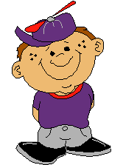
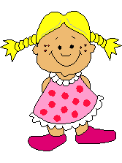
Bonjour!
Je m’appelle
.
Salut !
Comment ça va

